Slide 1
HỌC KHÔNG GIÁM SÁT THUẬT TOÁN K – MEAN CLUSTERING
TS. Nguyễn Tấn Trần Minh Khang
ThS. Võ Duy Nguyên
Cao học. Nguyễn Hoàn Mỹ
Tình nguyện viên. Lê Ngọc Huy
Tình nguyện viên. Cao Bá Kiệt

Slide 2
Ý TƯỞNG THUẬT TOÁN K-MEANS

Slide 3
Ý tưởng thuật toán K-Means

Slide 4
Ý tưởng thuật toán K-Means

Slide 5
Ý tưởng thuật toán K-Means

Slide 6
Ý tưởng thuật toán K-Means

Slide 7
Ý tưởng thuật toán K-Means

Slide 8
Ý tưởng thuật toán K-Means

Slide 9
Ý tưởng thuật toán K-Means

Slide 10
Ý tưởng thuật toán K-Means

Slide 11
Ý tưởng thuật toán K-Means
No changes: Done

Slide 12
THUẬT TOÁN K-MEANS

Slide 13
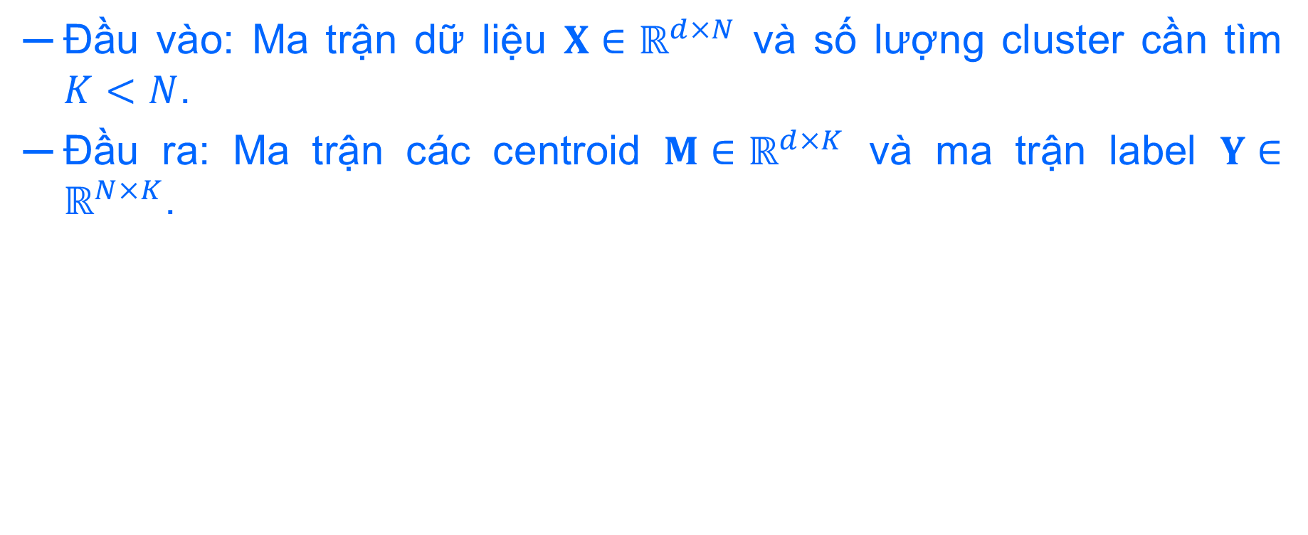
Thuật toán K-Means

Slide 14
Thuật toán K-Means
Bước 1. Chọn K điểm bất kỳ trong training set làm các centroid ban đầu.
Bước 2. Phân mỗi điểm dữ liệu vào cluster có centroid gần nó nhất.
Bước 3. Nếu việc phân nhóm dữ liệu vào từng cluster ở bước 2 không thay đổi so với vòng lặp trước nó thì ta dừng thuật toán.
Bước 4. Cập nhật centroid cho từng cluster bằng cách lấy trung bình cộng của tất các các điểm dữ liệu đã được gán vào cluster đó sau bước 2.
Bước 5. Quay lại bước 2.
Vũ Hữu Tiệp, Machine Learning Cơ Bản

Slide 15
VÍ DỤ MINH HỌA

Slide 16
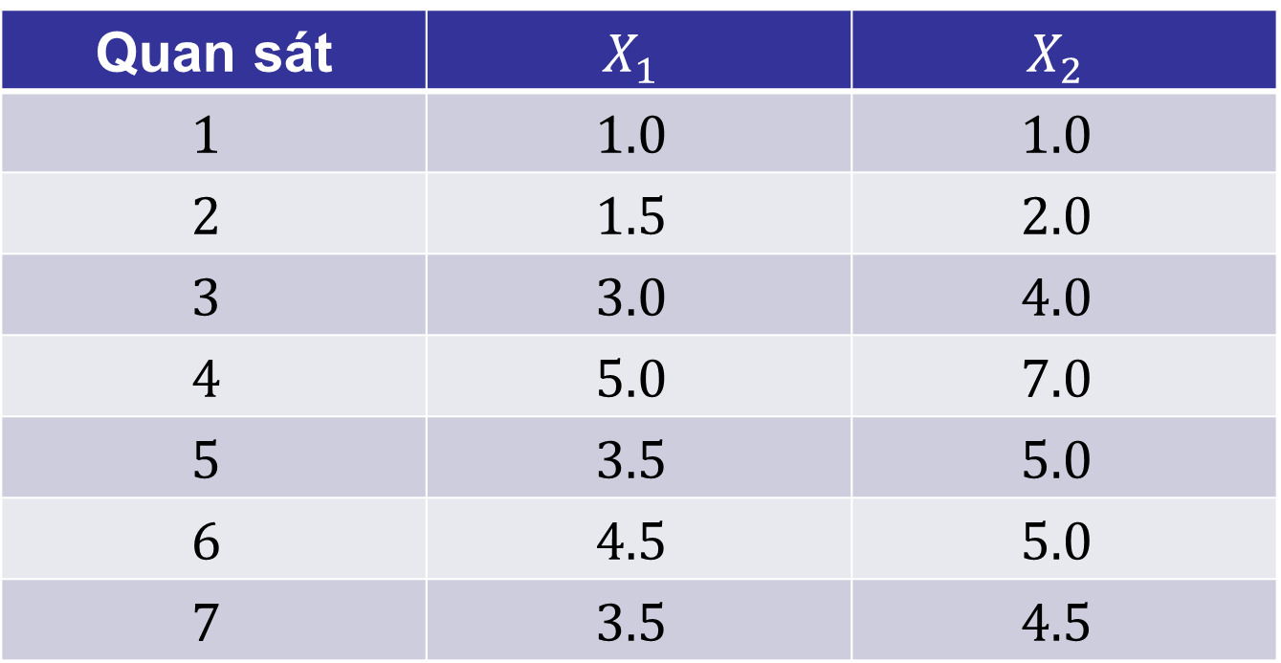
Ví dụ minh họa
Quan sát | $$X_{1}$$ | $$X_{2}$$
$$1$$ | $$1.0$$ | $$1.0$$
$$2$$ | $$1.5$$ | $$2.0$$
$$3$$ | $$3.0$$ | $$4.0$$
$$4$$ | $$5.0$$ | $$7.0$$
$$5$$ | $$3.5$$ | $$5.0$$
$$6$$ | $$4.5$$ | $$5.0$$
$$7$$ | $$3.5$$ | $$4.5$$

Slide 17
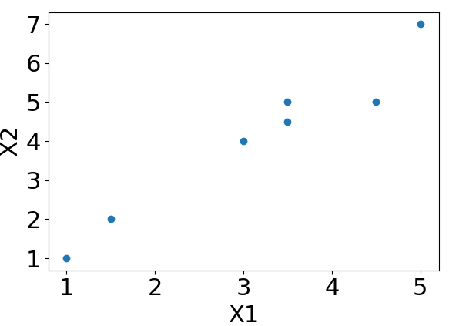
Ví dụ minh họa

Slide 18
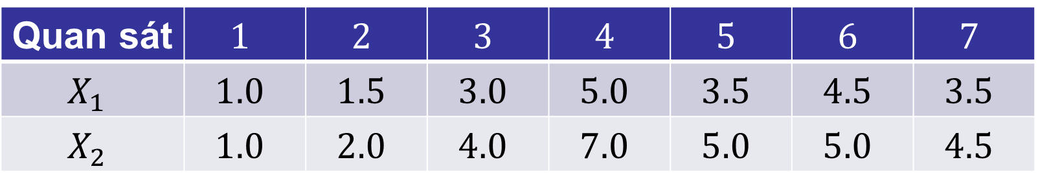
Ví dụ minh họa
Quan sát | $$1$$ | $$2$$ | $$3$$ | $$4$$ | $$5$$ | $$6$$ | $$7$$
$$X_{1}$$ | $$1.0$$ | $$1.5$$ | $$3.0$$ | $$5.0$$ | $$3.5$$ | $$4.5$$ | $$3.5$$
$$X_{2}$$ | $$1.0$$ | $$2.0$$ | $$4.0$$ | $$7.0$$ | $$5.0$$ | $$5.0$$ | $$4.5$$

Slide 19
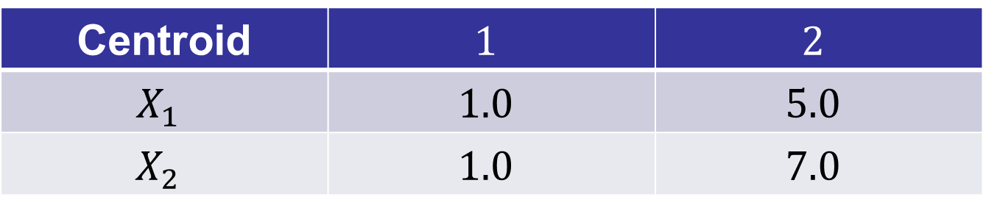
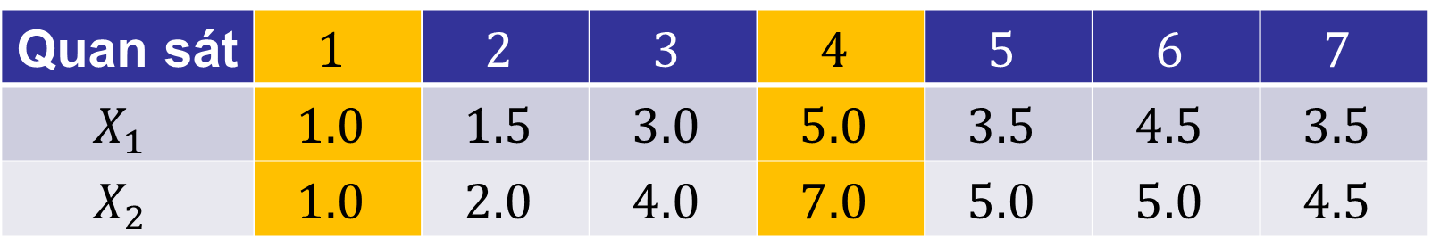
Ví dụ minh họa
Quan sát | $$1$$ | $$2$$ | $$3$$ | $$4$$ | $$5$$ | $$6$$ | $$7$$
$$X_{1}$$ | $$1.0$$ | $$1.5$$ | $$3.0$$ | $$5.0$$ | $$3.5$$ | $$4.5$$ | $$3.5$$
$$X_{2}$$ | $$1.0$$ | $$2.0$$ | $$4.0$$ | $$7.0$$ | $$5.0$$ | $$5.0$$ | $$4.5$$
Centroid | $$1$$ | $$2$$
$$X_{1}$$ | $$1.0$$ | $$5.0$$
$$X_{2}$$ | $$1.0$$ | $$7.0$$

Slide 20
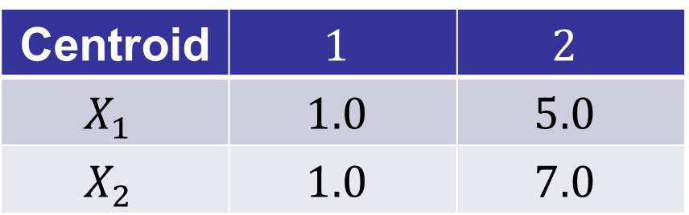
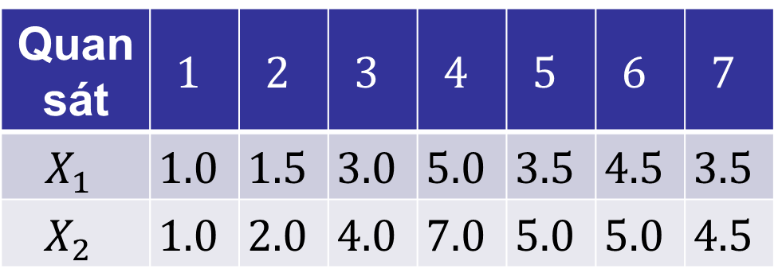
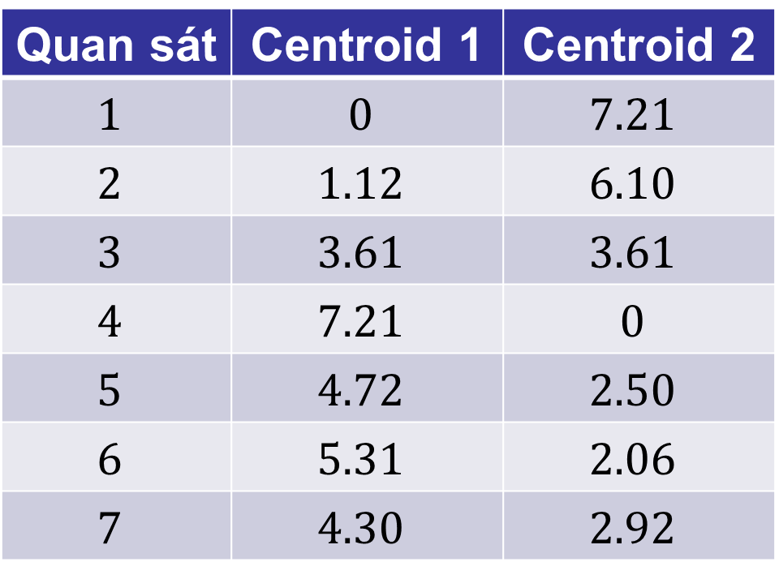
Ví dụ minh họa
Quan sát | $$1$$ | $$2$$ | $$3$$ | $$4$$ | $$5$$ | $$6$$ | $$7$$
$$X_{1}$$ | $$1.0$$ | $$1.5$$ | $$3.0$$ | $$5.0$$ | $$3.5$$ | $$4.5$$ | $$3.5$$
$$X_{2}$$ | $$1.0$$ | $$2.0$$ | $$4.0$$ | $$7.0$$ | $$5.0$$ | $$5.0$$ | $$4.5$$
Quan sát | Centroid 1 | Centroid 2
$$1$$ | $$0$$ | $$7.21$$
$$2$$ | $$1.12$$ | $$6.10$$
$$3$$ | $$3.61$$ | $$3.61$$
$$4$$ | $$7.21$$ | $$0$$
$$5$$ | $$4.72$$ | $$2.50$$
$$6$$ | $$5.31$$ | $$2.06$$
$$7$$ | $$4.30$$ | $$2.92$$
Centroid | $$1$$ | $$2$$
$$X_{1}$$ | $$1.0$$ | $$5.0$$
$$X_{2}$$ | $$1.0$$ | $$7.0$$

Slide 21
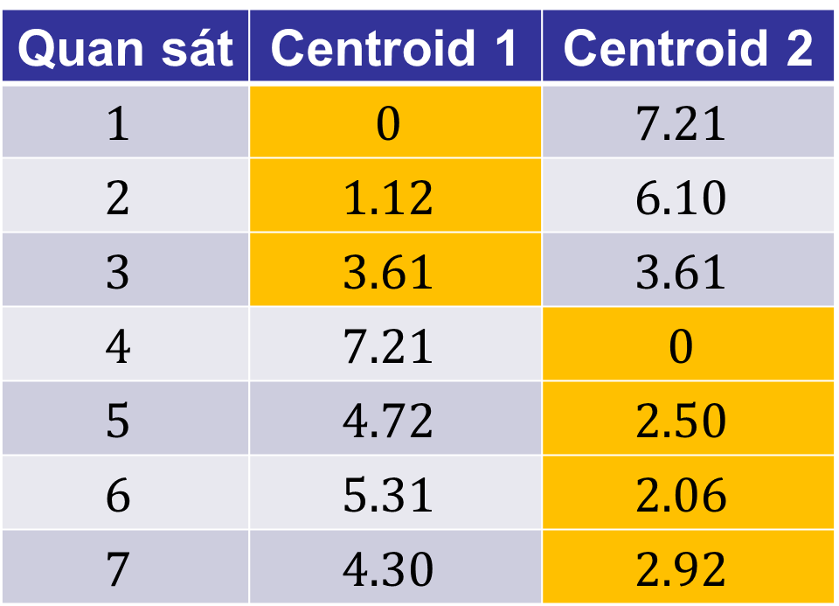
Ví dụ minh họa
Quan sát | $$1$$ | $$2$$ | $$3$$ | $$4$$ | $$5$$ | $$6$$ | $$7$$
$$X_{1}$$ | $$1.0$$ | $$1.5$$ | $$3.0$$ | $$5.0$$ | $$3.5$$ | $$4.5$$ | $$3.5$$
$$X_{2}$$ | $$1.0$$ | $$2.0$$ | $$4.0$$ | $$7.0$$ | $$5.0$$ | $$5.0$$ | $$4.5$$
Quan sát | Centroid 1 | Centroid 2
$$1$$ | $$0$$ | $$7.21$$
$$2$$ | $$1.12$$ | $$6.10$$
$$3$$ | $$3.61$$ | $$3.61$$
$$4$$ | $$7.21$$ | $$0$$
$$5$$ | $$4.72$$ | $$2.50$$
$$6$$ | $$5.31$$ | $$2.06$$
$$7$$ | $$4.30$$ | $$2.92$$
Centroid | $$1$$ | $$2$$
$$X_{1}$$ | $$1.0$$ | $$5.0$$
$$X_{2}$$ | $$1.0$$ | $$7.0$$

Slide 22
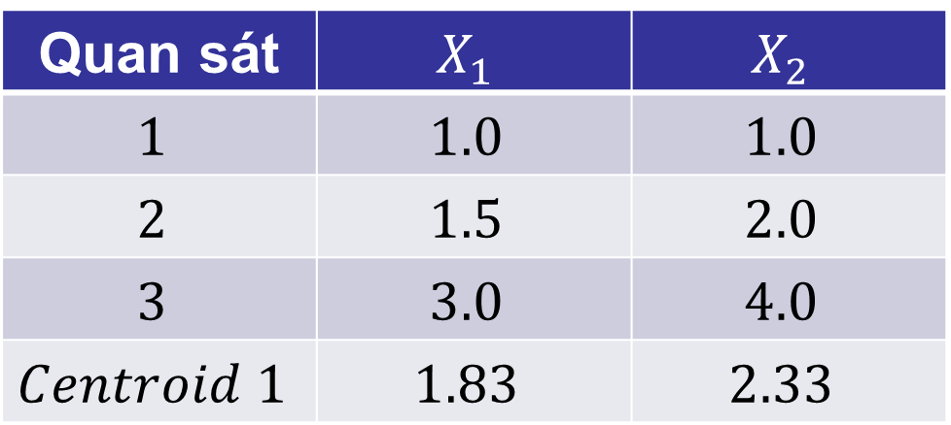

Ví dụ minh họa
Quan sát | $$X_{1}$$ | $$X_{2}$$
$$1$$ | $$1.0$$ | $$1.0$$
$$2$$ | $$1.5$$ | $$2.0$$
$$3$$ | $$3.0$$ | $$4.0$$
$$Centroid 1$$ | $$1.83$$ | $$2.33$$
$$X_{1}=\frac{1.0+1.5+3.0}{3}=1.83$$
$$X_{2}=\frac{1.0+2.0+4.0}{3}=2.33$$

Slide 23

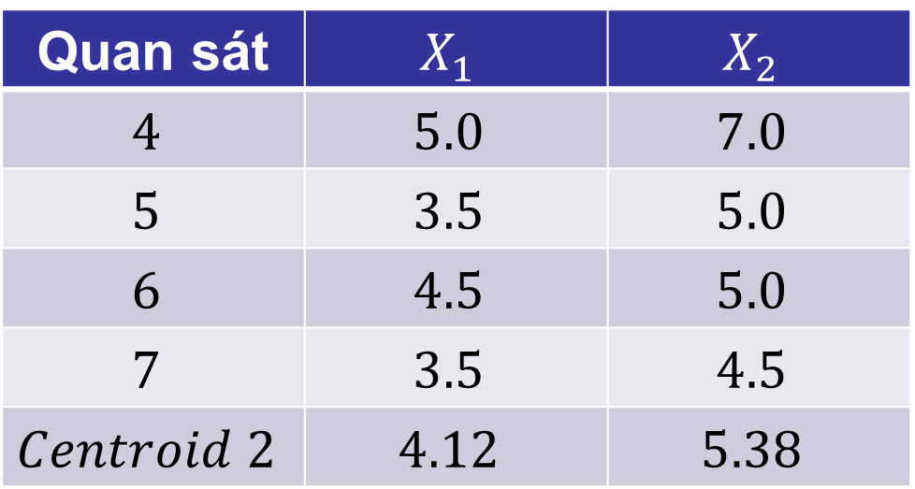
Ví dụ minh họa
Quan sát | $$X_{1}$$ | $$X_{2}$$
$$4$$ | $$5.0$$ | $$7.0$$
$$5$$ | $$3.5$$ | $$5.0$$
$$6$$ | $$4.5$$ | $$5.0$$
$$7$$ | $$3.5$$ | $$4.5$$
$$Centroid 2$$ | $$4.12$$ | $$5.38$$
$$X_{1}=\frac{5.0+3.5+4.5+3.5}{4}=4.12$$
$$X_{2}=\frac{7.0+5.0+5.0+4.5}{4}=5.38$$

Slide 24
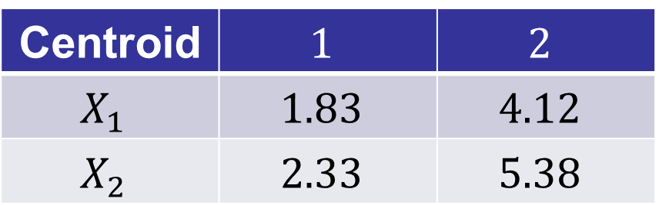
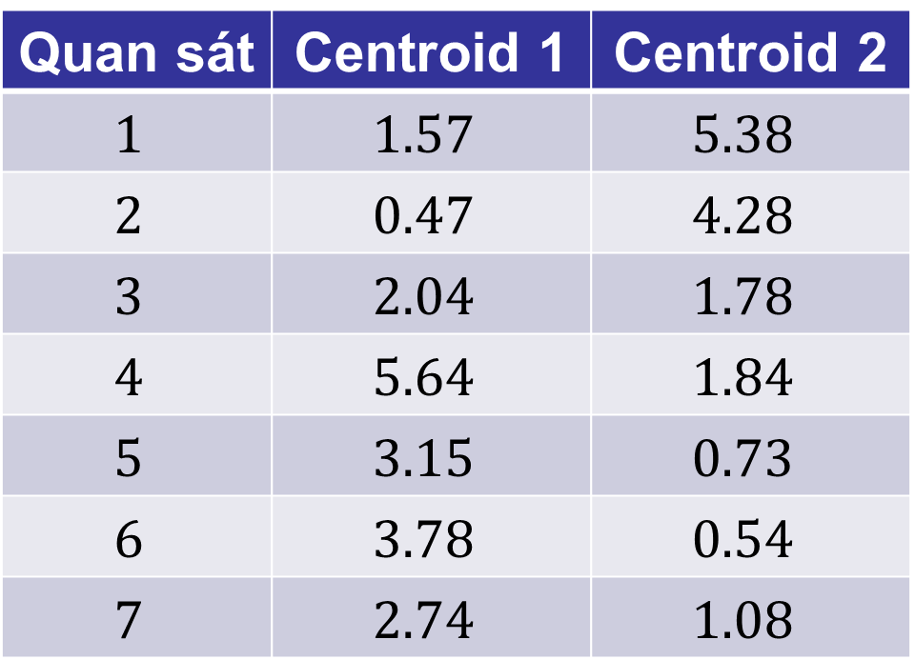
Ví dụ minh họa
Quan sát | $$1$$ | $$2$$ | $$3$$ | $$4$$ | $$5$$ | $$6$$ | $$7$$
$$X_{1}$$ | $$1.0$$ | $$1.5$$ | $$3.0$$ | $$5.0$$ | $$3.5$$ | $$4.5$$ | $$3.5$$
$$X_{2}$$ | $$1.0$$ | $$2.0$$ | $$4.0$$ | $$7.0$$ | $$5.0$$ | $$5.0$$ | $$4.5$$
Quan sát | Centroid 1 | Centroid 2
$$1$$ | $$1.57$$ | $$5.38$$
$$2$$ | $$0.47$$ | $$4.28$$
$$3$$ | $$2.04$$ | $$1.78$$
$$4$$ | $$5.64$$ | $$1.84$$
$$5$$ | $$3.15$$ | $$0.73$$
$$6$$ | $$3.78$$ | $$0.54$$
$$7$$ | $$2.74$$ | $$1.08$$
Centroid | $$1$$ | $$2$$
$$X_{1}$$ | $$1.83$$ | $$4.12$$
$$X_{2}$$ | $$2.33$$ | $$5.38$$

Slide 25
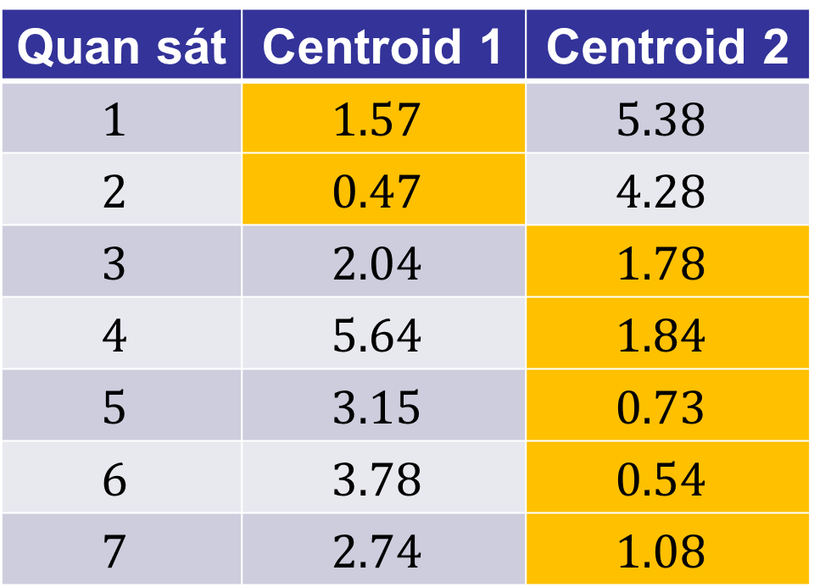
Ví dụ minh họa
Quan sát | $$1$$ | $$2$$ | $$3$$ | $$4$$ | $$5$$ | $$6$$ | $$7$$
$$X_{1}$$ | $$1.0$$ | $$1.5$$ | $$3.0$$ | $$5.0$$ | $$3.5$$ | $$4.5$$ | $$3.5$$
$$X_{2}$$ | $$1.0$$ | $$2.0$$ | $$4.0$$ | $$7.0$$ | $$5.0$$ | $$5.0$$ | $$4.5$$
Quan sát | Centroid 1 | Centroid 2
$$1$$ | $$1.57$$ | $$5.38$$
$$2$$ | $$0.47$$ | $$4.28$$
$$3$$ | $$2.04$$ | $$1.78$$
$$4$$ | $$5.64$$ | $$1.84$$
$$5$$ | $$3.15$$ | $$0.73$$
$$6$$ | $$3.78$$ | $$0.54$$
$$7$$ | $$2.74$$ | $$1.08$$
Centroid | $$1$$ | $$2$$
$$X_{1}$$ | $$1.83$$ | $$4.12$$
$$X_{2}$$ | $$2.33$$ | $$5.38$$

Slide 26

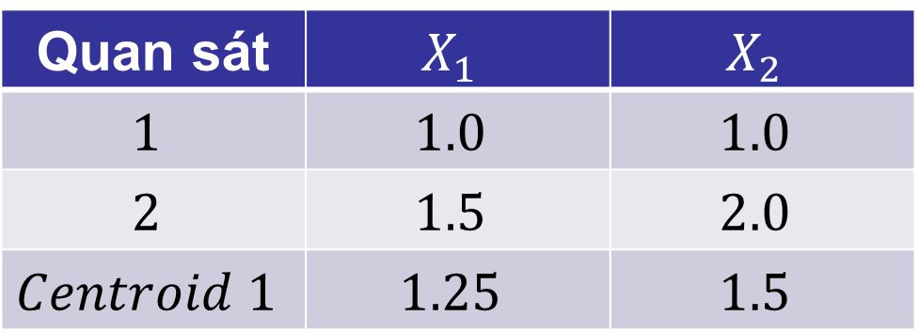
Ví dụ minh họa
Quan sát | $$X_{1}$$ | $$X_{2}$$
$$1$$ | $$1.0$$ | $$1.0$$
$$2$$ | $$1.5$$ | $$2.0$$
$$Centroid 1$$ | $$1.25$$ | $$1.5$$
$$X_{1}=\frac{1.0+1.5}{2}=1.25$$
$$X_{2}=\frac{1.0+2.0}{2}=1.50$$

Slide 27

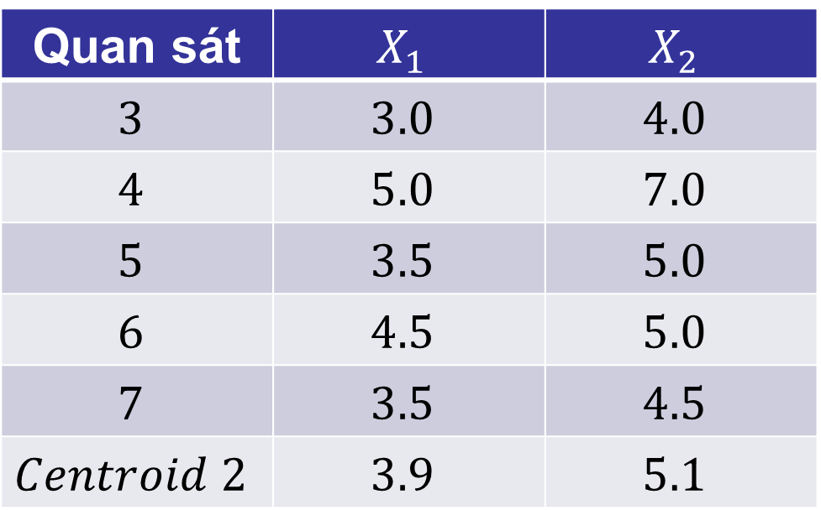
Ví dụ minh họa
Quan sát | $$X_{1}$$ | $$X_{2}$$
$$3$$ | $$3.0$$ | $$4.0$$
$$4$$ | $$5.0$$ | $$7.0$$
$$5$$ | $$3.5$$ | $$5.0$$
$$6$$ | $$4.5$$ | $$5.0$$
$$7$$ | $$3.5$$ | $$4.5$$
$$Centroid 2$$ | $$3.9$$ | $$5.1$$
$$X_{1}=\frac{3.0+5.0+3.5+4.5+3.5}{5}=3.9$$
$$X_{2}=\frac{4.0+7.0+5.0+5.0+4.5}{5}=5.1$$

Slide 28
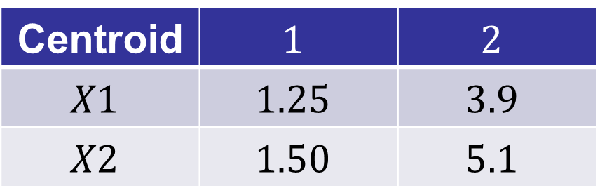

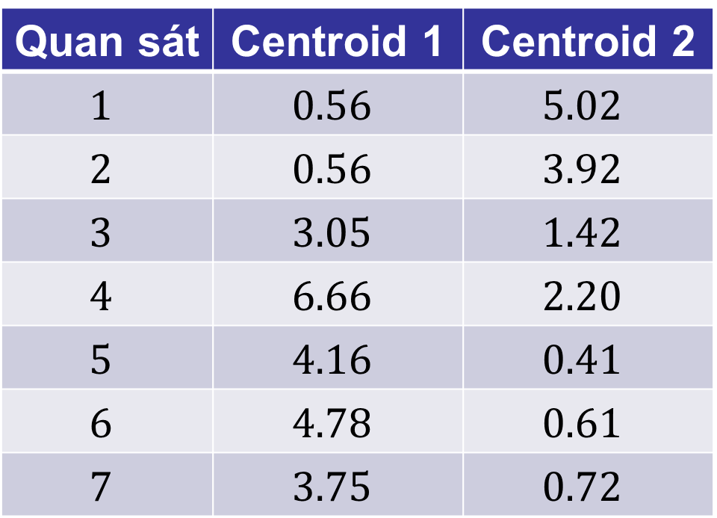
Ví dụ minh họa
Quan sát | $$1$$ | $$2$$ | $$3$$ | $$4$$ | $$5$$ | $$6$$ | $$7$$
$$X1$$ | $$1.0$$ | $$1.5$$ | $$3.0$$ | $$5.0$$ | $$3.5$$ | $$4.5$$ | $$3.5$$
$$X2$$ | $$1.0$$ | $$2.0$$ | $$4.0$$ | $$7.0$$ | $$5.0$$ | $$5.0$$ | $$4.5$$
Quan sát | Centroid 1 | Centroid 2
$$1$$ | $$0.56$$ | $$5.02$$
$$2$$ | $$0.56$$ | $$3.92$$
$$3$$ | $$3.05$$ | $$1.42$$
$$4$$ | $$6.66$$ | $$2.20$$
$$5$$ | $$4.16$$ | $$0.41$$
$$6$$ | $$4.78$$ | $$0.61$$
$$7$$ | $$3.75$$ | $$0.72$$
Centroid | $$1$$ | $$2$$
$$X1$$ | $$1.25$$ | $$3.9$$
$$X2$$ | $$1.50$$ | $$5.1$$

Slide 29

Ví dụ minh họa
Quan sát | $$1$$ | $$2$$ | $$3$$ | $$4$$ | $$5$$ | $$6$$ | $$7$$
$$X1$$ | $$1.0$$ | $$1.5$$ | $$3.0$$ | $$5.0$$ | $$3.5$$ | $$4.5$$ | $$3.5$$
$$X2$$ | $$1.0$$ | $$2.0$$ | $$4.0$$ | $$7.0$$ | $$5.0$$ | $$5.0$$ | $$4.5$$
Quan sát | Centroid 1 | Centroid 2
$$1$$ | $$0.56$$ | $$5.02$$
$$2$$ | $$0.56$$ | $$3.92$$
$$3$$ | $$3.05$$ | $$1.42$$
$$4$$ | $$6.66$$ | $$2.20$$
$$5$$ | $$4.16$$ | $$0.41$$
$$6$$ | $$4.78$$ | $$0.61$$
$$7$$ | $$3.75$$ | $$0.72$$
Centroid | $$1$$ | $$2$$
$$X1$$ | $$1.25$$ | $$3.9$$
$$X2$$ | $$1.50$$ | $$5.1$$

Slide 30
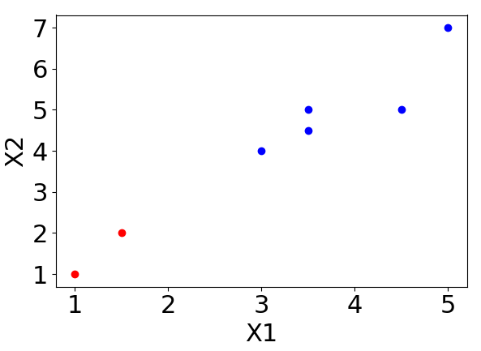
Ví dụ minh họa

Slide 31
DATASET

Slide 32
Dataset
Tên dữ liệu: Mall Customer.
Nguồn: https://www.superdatascience.com/pages/machine-learning

Slide 33
Dataset
Tập dữ liệu gồm 200 điểm dữ liệu, mỗi điểm dữ liệu gồm 5 thuộc tính:
Số thứ tự khách hàng (Customer): STT từ 1 đến 200.
Giới tính (Gender): là giới tính của khách hàng (Nam hoặc nữ).
Độ tuổi (Age): Độ tuổi khách hàng.
Thu nhập hằng năm (Annual Income): đơn vị (k$).
Điểm tiêu thụ (Spending score): là một số từ 0 đến 100 biểu thị mức độ chi tiêu của khách hàng trong năm.

Slide 34
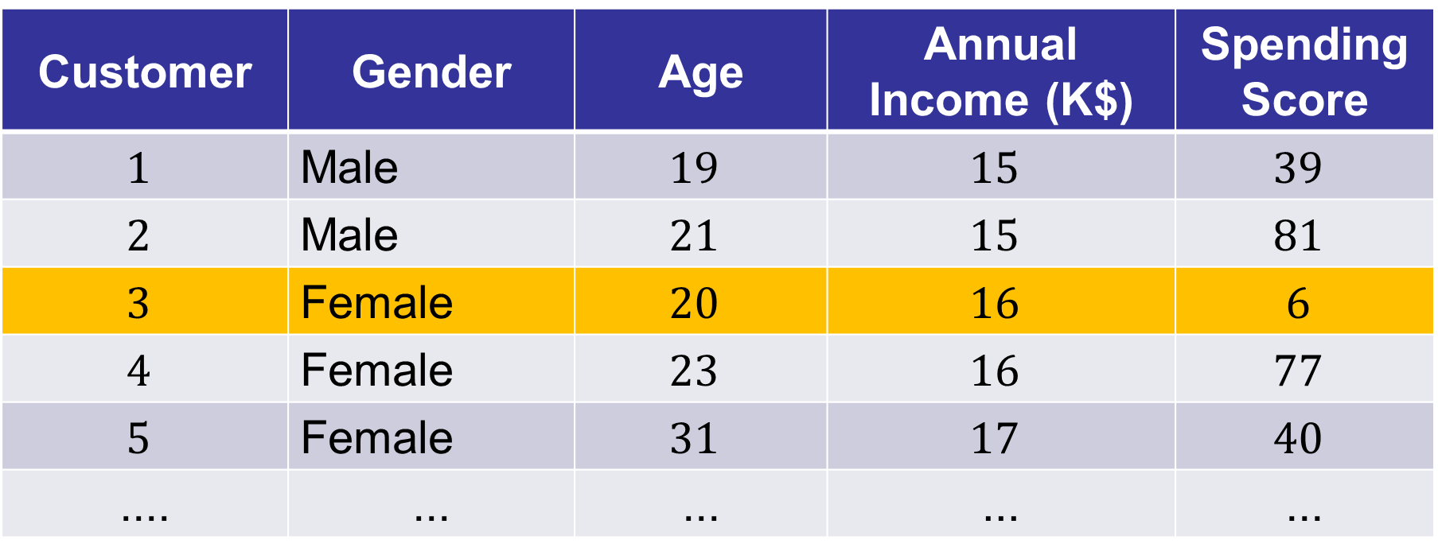
Dataset
Customer | Gender | Age | Annual Income (K$) | Spending Score
$$1$$ | Male | $$19$$ | $$15$$ | $$39$$
$$2$$ | Male | $$21$$ | $$15$$ | $$81$$
$$3$$ | Female | $$20$$ | $$16$$ | $$6$$
$$4$$ | Female | $$23$$ | $$16$$ | $$77$$
$$5$$ | Female | $$31$$ | $$17$$ | $$40$$
.... | ... | ... | ... | ...

Slide 35
Dataset
Trong bài này, chúng ta chỉ sử dụng hai thuộc tính đó là:
Thu nhập hằng năm (Annual Income).
Điểm tiêu thụ (Spending score).
Bài toán đặt ra là chúng ta sẽ phân tập dữ liệu (dataset) này thành nhiều nhóm dựa vào hai thuộc tính nêu trên.
Ta sẽ sử dụng thuật toán K-Means Clustering – Một trong những thuật toán cơ bản nhất trong Unsupervised learning.

Slide 36
TIỀN XỬ LÝ DỮ LIỆU

Slide 37
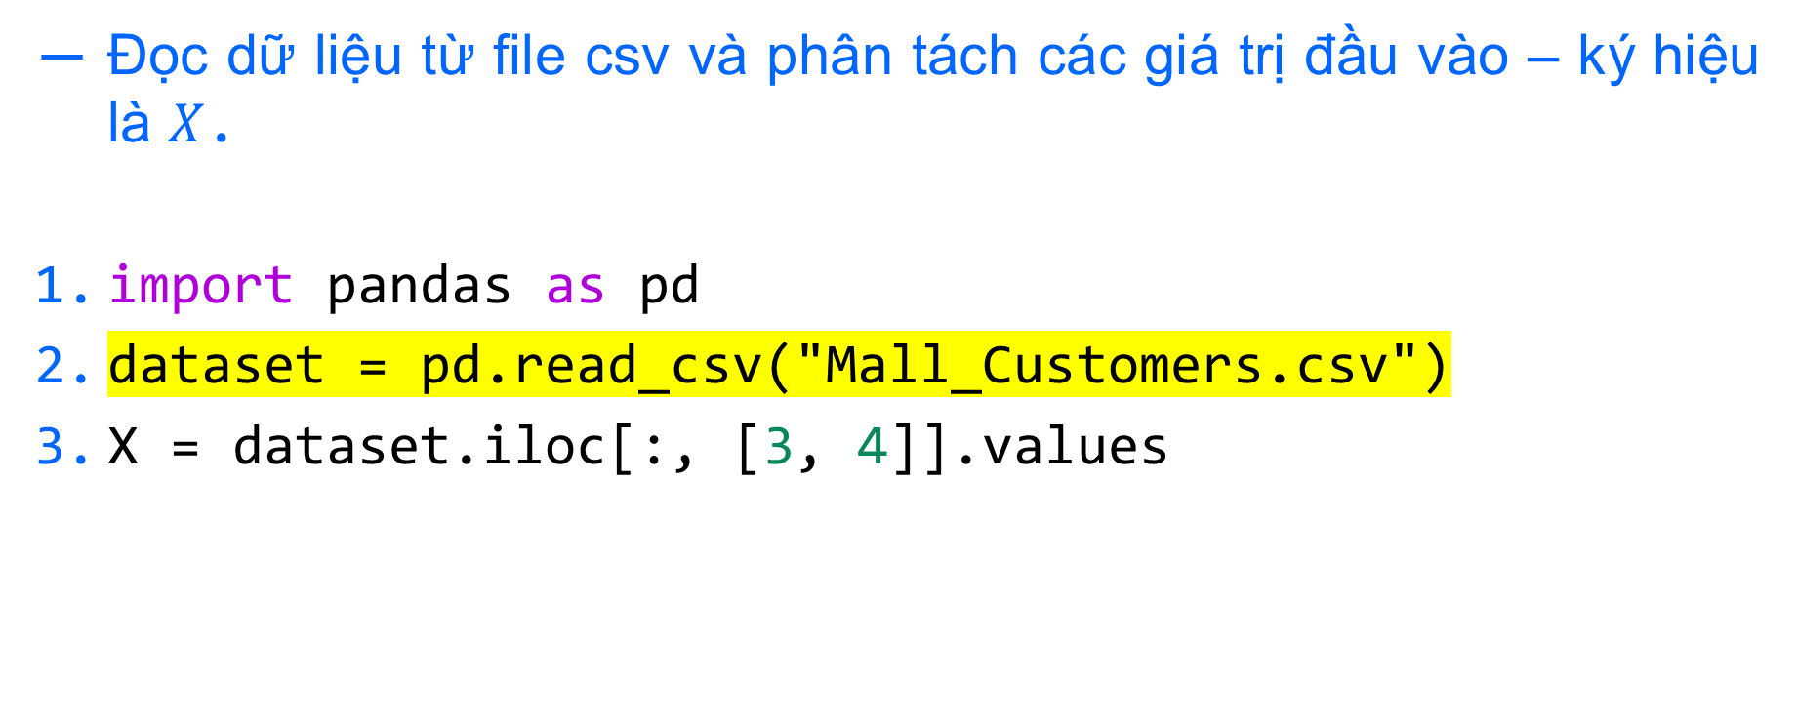
Tiền xử lý dữ liệu
Đọc dữ liệu từ file csv và phân tách các giá trị đầu vào – ký hiệu là $X$.
import pandas as pd
dataset = pd.read_csv("Mall_Customers.csv")
X = dataset.iloc[:, [3, 4]].values

Slide 38
TRỰC QUAN HÓA DỮ LIỆU

Slide 39
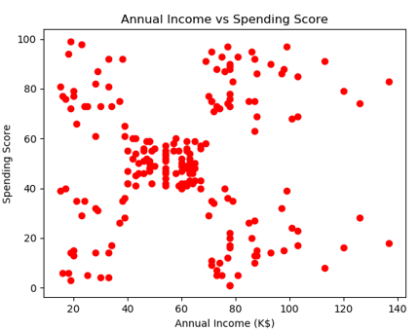
Trực quan hóa dữ liệu

Slide 40
Trực quan hóa dữ liệu
Vẽ các điểm dữ liệu lên mặt phẳng tọa độ.
import matplotlib.pyplot as plt
plt.scatter(X[:, 0], X[:, 1], color = "red")
plt.show()

Slide 41
Trực quan hóa dữ liệu

Slide 42
HUẤN LUYỆN MÔ HÌNH

Slide 43
Huấn luyện mô hình
Ta sử dụng lớp KMeans thuộc module sklearn.cluster để huấn luyện mô hình.
Sau khi huấn luyện mô hình, thuộc tính inertia_ của đối tượng kmeans sẽ lưu giá trị tổng bình phương khoảng cách của mỗi điểm dữ liệu đến trung tâm của nó.
Đây chính là giá trị để đánh giá mô hình K-Means. Ta sẽ sử dụng thuộc tính này để chọn ra số lượng cụm thích hợp cho bài toán.

Slide 44
Huấn luyện mô hình
Tìm số lượng cụm thích hợp bằng cách trực quan hóa giá trị lỗi của kmeans theo phương pháp khuỷu tay.
from sklearn.cluster import KMeans
wcss = []
for i in range(1, 11):
kmeans = KMeans(n_clusters = i, random_state = 0)
kmeans.fit(X)
wcss.append(kmeans.inertia_)
plt.plot(wcss)
plt.show()

Slide 45
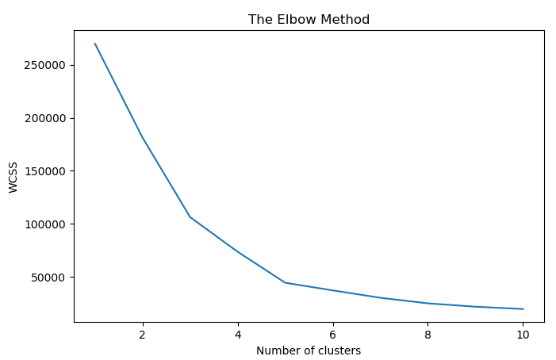
Huấn luyện mô hình

Slide 46
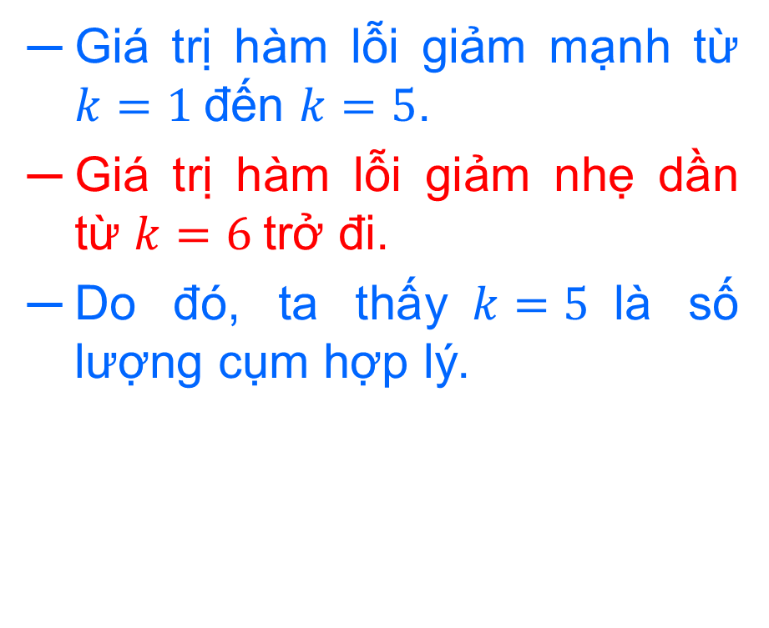
Huấn luyện mô hình
Giá trị hàm lỗi giảm mạnh từ $k=1$đến $k=5$.
Giá trị hàm lỗi giảm nhẹ dần từ $k=6$trở đi.
Do đó, ta thấy$k=5$là số lượng cụm hợp lý.

Slide 47
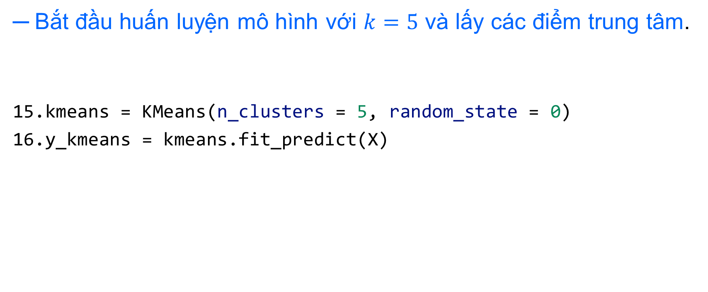
Huấn luyện mô hình
Bắt đầu huấn luyện mô hình với $k=5$ và lấy các điểm trung tâm.
kmeans = KMeans(n_clusters = 5, random_state = 0)
y_kmeans = kmeans.fit_predict(X)

Slide 48
TRỰC QUAN HÓA KẾT QUẢ

Slide 49
Trực quan hóa kết quả
Trực quan hóa kết quả khi áp dụng mô hình K-Means.
from matplotlib.colors import ListedColormap
raw_colors = ("red", "green", "black", "cyan", "magenta")
colors = ListedColormap(raw_colors)
for i in range(5):
plt.scatter(X[y_kmeans == i, 0], X[y_kmeans == i, 1], s = 100, c = colors(i))

Slide 50
Trực quan hóa kết quả
Trực quan hóa kết quả khi áp dụng mô hình K-Means.
X_clusters = kmeans.cluster_centers_[:, 0]
Y_clusters = kmeans.cluster_centers_[:, 1]
plt.scatter(X_clusters, Y_clusters, s = 300, c = "yellow")
plt.show()

Slide 51
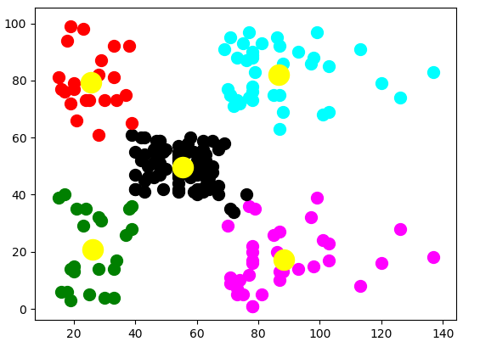
Trực quan hoá kết quả

Slide 52
CÁC BIẾN THỂ THUẬT TOÁN K-MEAN

Slide 53
Centroid-based clustering
K-Means Clustering
K-Medoids Clustering
K-Medians Clustering
K-Modes Clustering
Fuzzy K-Means Clustering
X-Means Clustering
Intelligent K-Means Clustering
Bisecting K-Means Clustering
Kernel K-Means Clustering
Mean Shift Clustering
Weighted K-Means Clustering
Genetic K-Means Clustering

Slide 54
ĐIỂM MẠNH CỦA THUẬT TOÁN K-MEANS

Slide 55
Điểm mạnh của thuật toán K-Means
Relatively simple to implement.
Dễ dàng cài đặt.
Scales to large data sets.
Dễ dàng áp dụng với dữ liệu kích thước lớn.
Guarantees convergence.
Thuật toán đảm bảo hội tụ.
https://developers.google.com/machine-learning/clustering/algorithm/advantages-disadvantages

Slide 56
Điểm mạnh của thuật toán K-Means
Can warm-start the positions of centroids.
Các vị trí trọng tâm ban đầu có thể tùy biến.
Easily adapts to new examples.
Dễ dàng áp dụng với các bài toán mới.
Generalizes to clusters of different shapes and sizes, such as elliptical clusters.
Hình dáng và kích thước của các cụm đa dạng.
https://developers.google.com/machine-learning/clustering/algorithm/advantages-disadvantages

Slide 57
ĐIỂM YẾU CỦA THUẬT TOÁN K-MEANS

Slide 58
Điểm yếu của thuật toán K-Means
Choosing k manually.
Chúng ta cần biết số lượng cluster cần clustering.
Being dependent on initial values.
Nghiệm cuối cùng phụ thuộc vào các centers được khởi tạo ban đầu.
Clustering data of varying sizes and density.
Các cluster cần có só lượng điểm gần bằng nhau.
https://developers.google.com/machine-learning/clustering/algorithm/advantages-disadvantages

Slide 59
Điểm yếu của thuật toán K-Means
Clustering outliers.
Thuật toán chạy không tốt khi dữ liệu có outliers.
Scaling with number of dimensions.
Thuật toán chạy không tốt khi dữ liệu có số chiều lớn.
https://developers.google.com/machine-learning/clustering/algorithm/advantages-disadvantages

Slide 60
Chúc các bạn học tốt Thân ái chào tạm biệt các bạn ĐẠI HỌC QUỐC GIA TP.HCM TRƯỜNG ĐẠI HỌC CÔNG NGHỆ THÔNG TIN TP.HCM TOÀN DIỆN – SÁNG TẠO – PHỤNG SỰ

